Slide 1
студент 1 курса группы 15.27Д-ИСТ15/22б Лукьянов Андрей Николаевич
История Древней Греции: периодизация и особенности греческой культуры.
Автор:

Slide 2
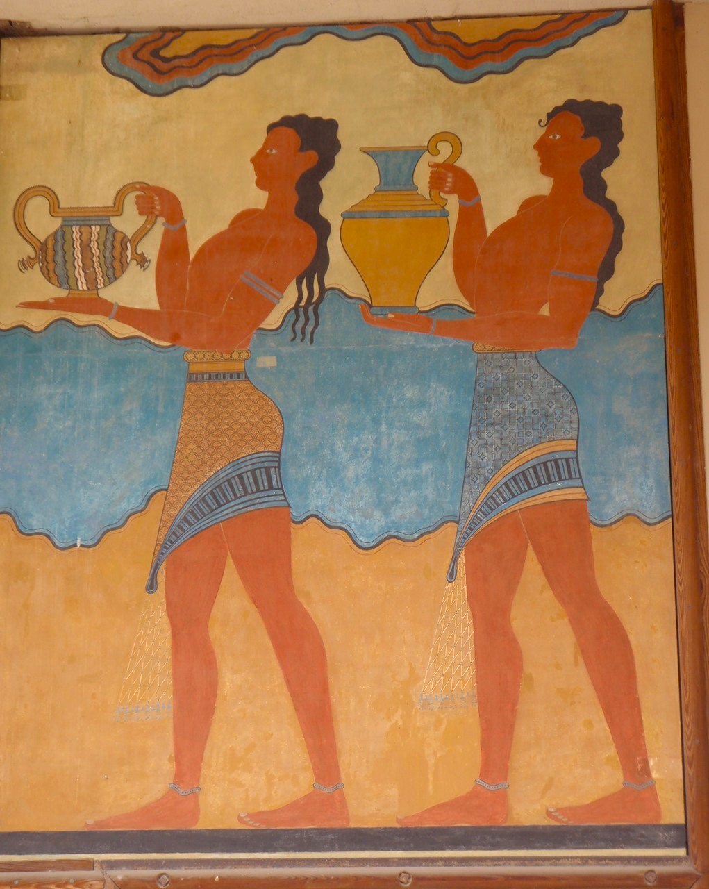
КРИТО-МИКЕНСКИЙ ПЕРИОД
3-2 тысячелетие до н.э.

Slide 3
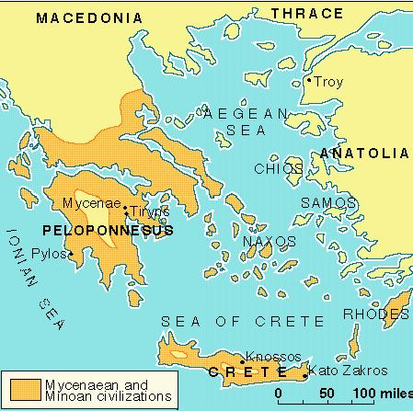
Крито-микенский период древнегреческой истории характеризуется большой мифологизацией.
Хоть понятие Крито-Микенской культуры и собирательное, включая в себя как все население островной Греции, так и население побережий материковой Греции и Анатолии, Крито-Микенскую культуру можно разбить на две основные:
Крито-Микенская культура
Минойская/критская цивилизация
Микенская цивилизация

Slide 4
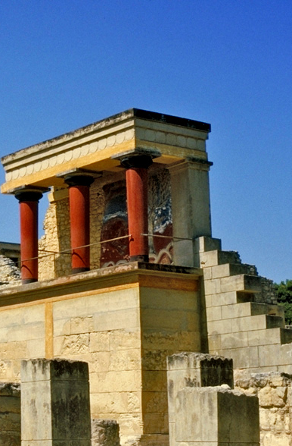
Минойская цивилизация.
Свое название культура получила от имени мифического царя Миноса.
Наиболее известный памятник культуры Минойцев – Кносский дворец.
Этническая связь между Минойской и Микенской культурами до сих пор является источником многих споров. Исследования ДНК показывают отдалённую связь двух народов, но данная связь мала.
Хоть неисчислимо много исследований было проведено в области изучения Минойского языка, его принадлежность к какой либо языковой группе все еще стоит под вопросом.
Свой упадок цивилизация встретила из-за извержения вулкана Санторин на острове Тира.

Slide 5
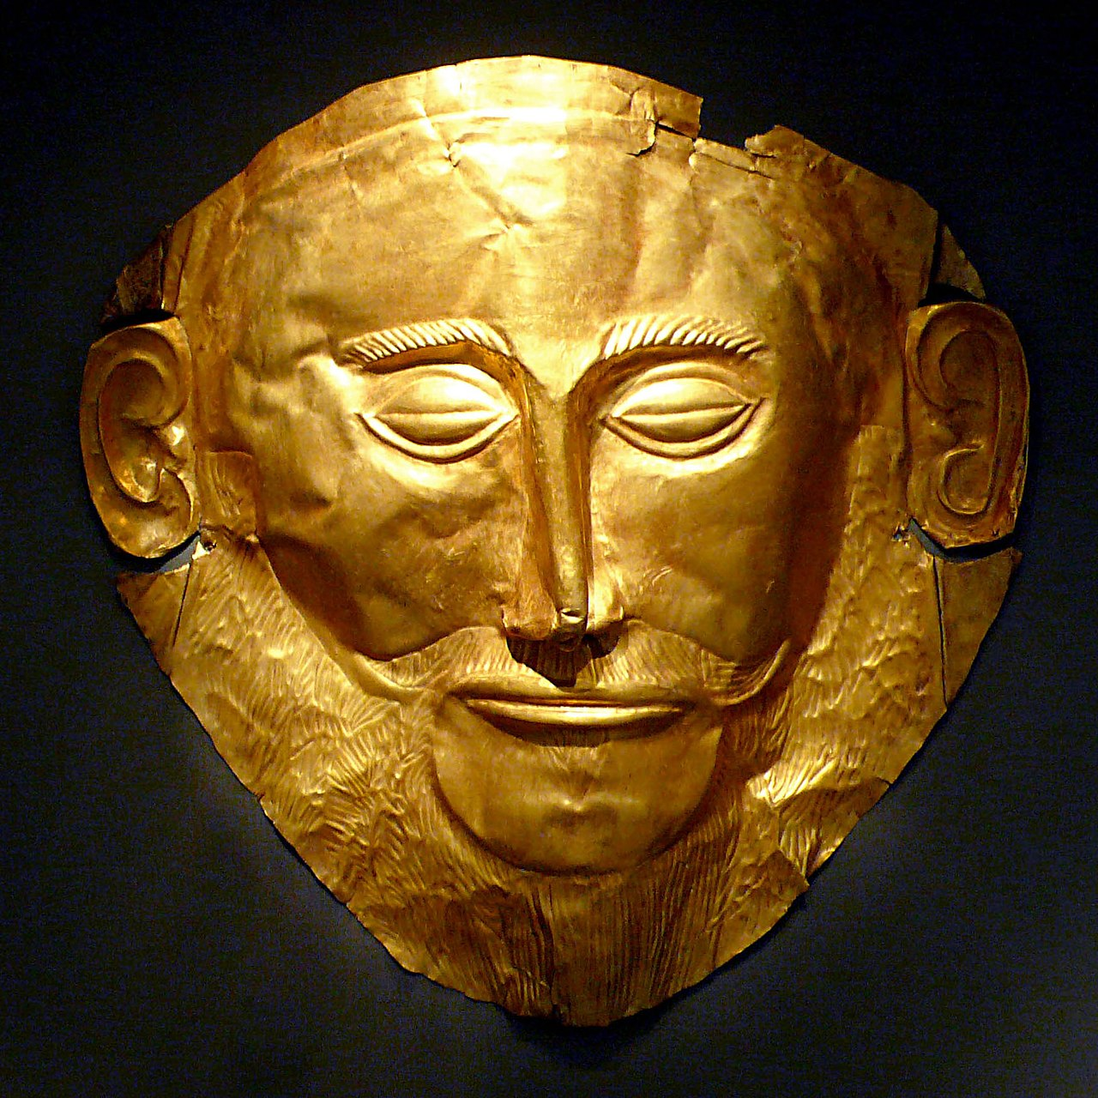
Микенская цивилизация
Микенцы - цивилизация, населявшая материковую Грецию примерно в начале второго тысячелетия до н.э.
Свое название получили от города Микены на полуострове Пелопоннес.
Населением Микенской Греции служили Ахейцы, позже вошедшие в список “народов моря”, вызвавших катастрофу бронзового века.
В 1850 году до н. э. микенцами были построены Афины.
Концом Микенской цивилизации послужило Дорийское вторжение примерно в 1200 году до н.э.
Слева изображена Маска Агамемнона, найденная в Микенах и созданная примерно в 16 веку до н.э.

Slide 6
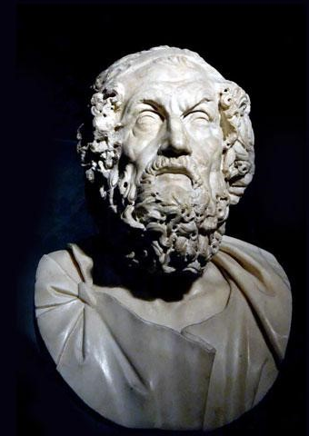
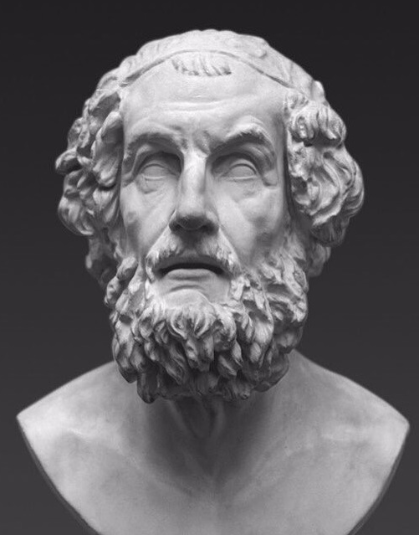
Темные века
Гомеровский период

Slide 7
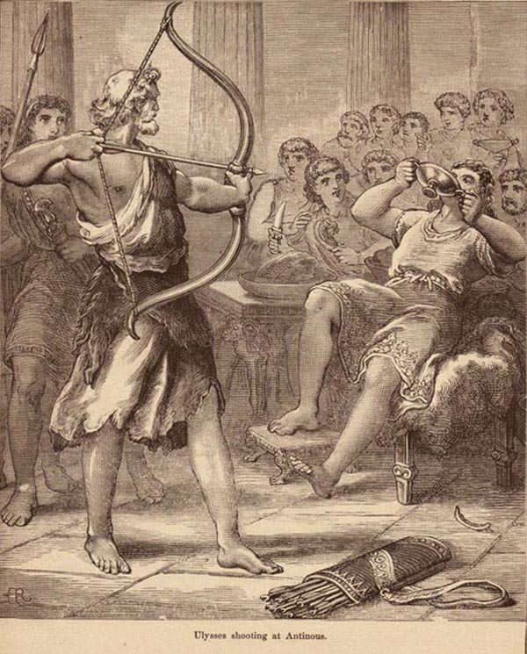
“Иллада” и ”Одиссея”
Период темных веков в древнегреческой истории примерно охватывает временной промежуток между 12-9 веками до н.э.
Данный период крайне сильно подвержен мифологизации по причине скудности в наличии достоверной информации.
Название “Гомеровский” он получил, так как большую часть того, что мы о нем знаем, мы получили из произведений “Илиада” и ”Одиссея” Гомера.
Илиада повествует о событиях Троянской войны.
Датировка Троянской войны спорная, но можно сказать, что она произошла в районе 1200 года до н.э.
Одиссея же повествует о событиях после.

Slide 8
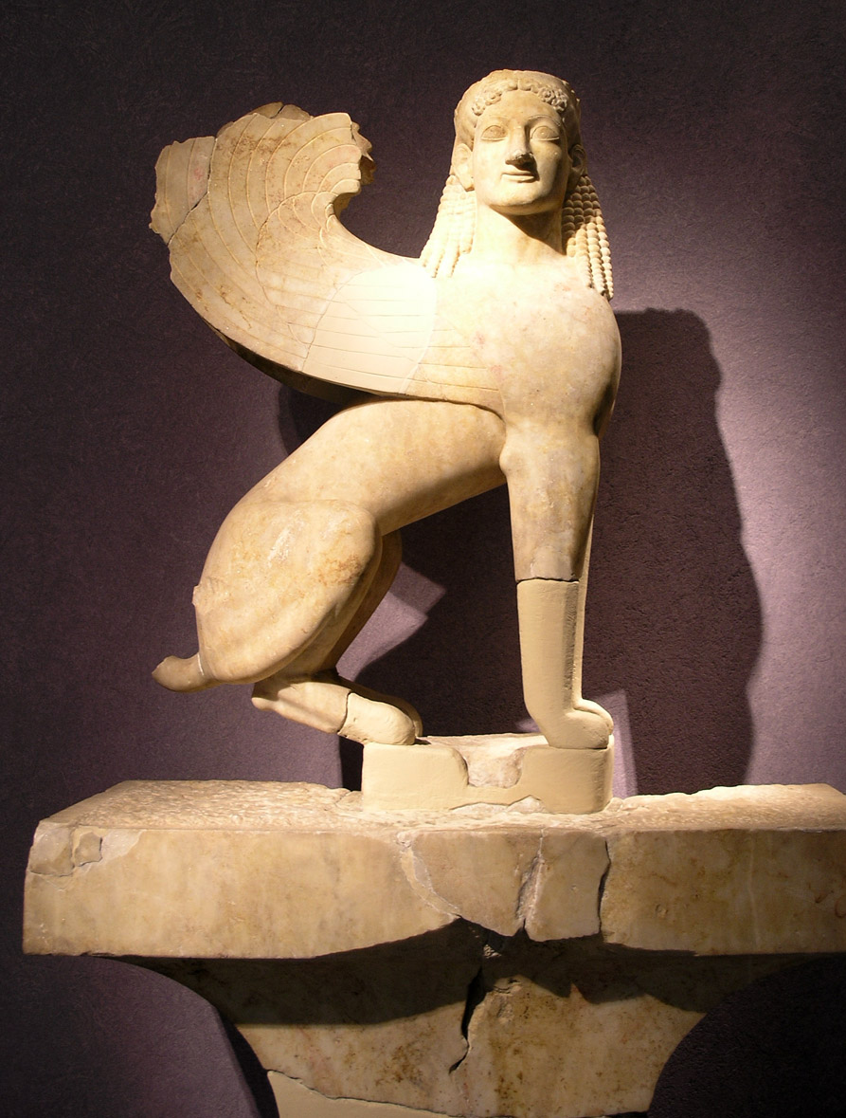
Архаический период
-Ранняя архаика
-Зрелая архаика
-Поздняя архаика

Slide 9
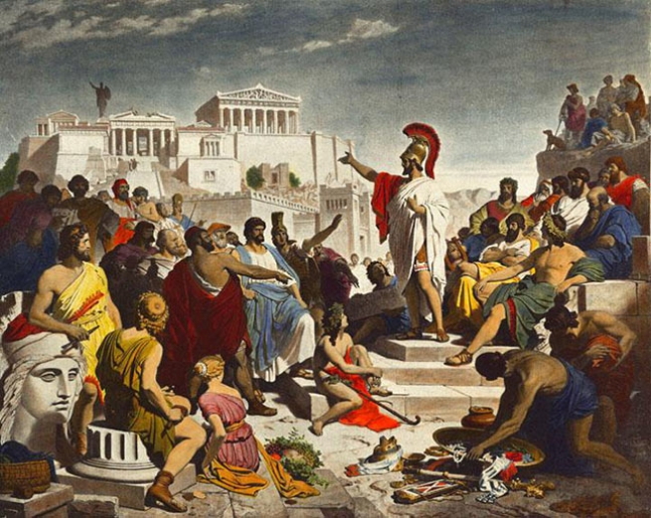
Ранняя архаика
800 - 570 года до н.э.
Ранняя архаика – период формирования привычной нам культуры “Древней Греции”.
На этот период приходится первое формирование городов полисов. Данному явлению послужило отсутствие страны гегемона.
Происходит сосредоточение ремесленного производства в городах.
Разрабатывается технология обработки железа.

Slide 10
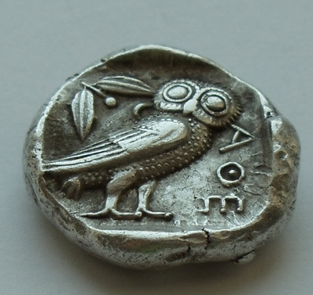
Зрелая архаика
570 - 525 года до н.э.
Происходит совершенствование в чеканке монет.
В Афинах устанавливается тирания Писитрата.
В 555 году создаётся Пелопеннесский союз.

Slide 11
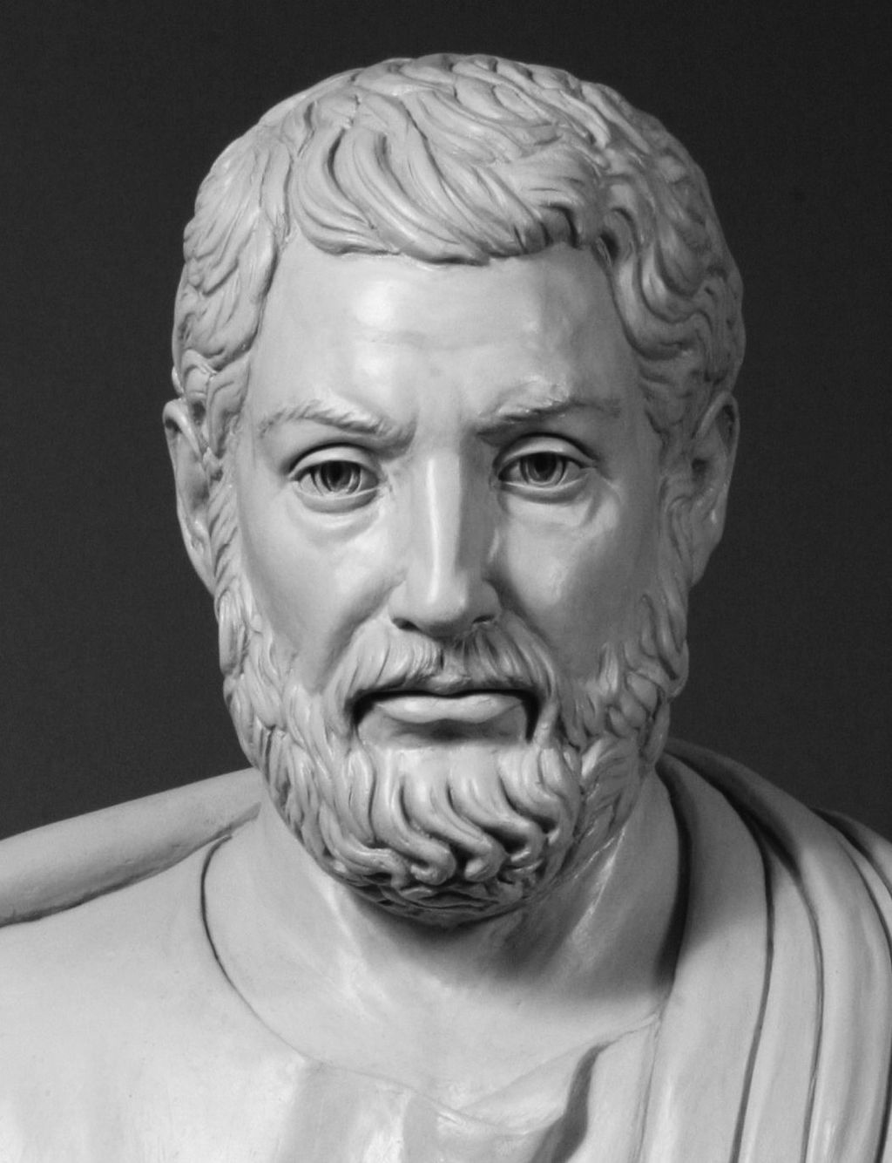
Поздняя архаика
525 - 490 года до н.э.
В 527 году умирает Писистрат. В Афинах начинается смутное время.
В 511 году Спарта отправляет войска на взятие Афин. Афины сохраняют независимость.
В 508-507 годах до н.э. в Афинах вождь демоса Клисфен проводит политические реформы, в стране устанавливается демократия.

Slide 12
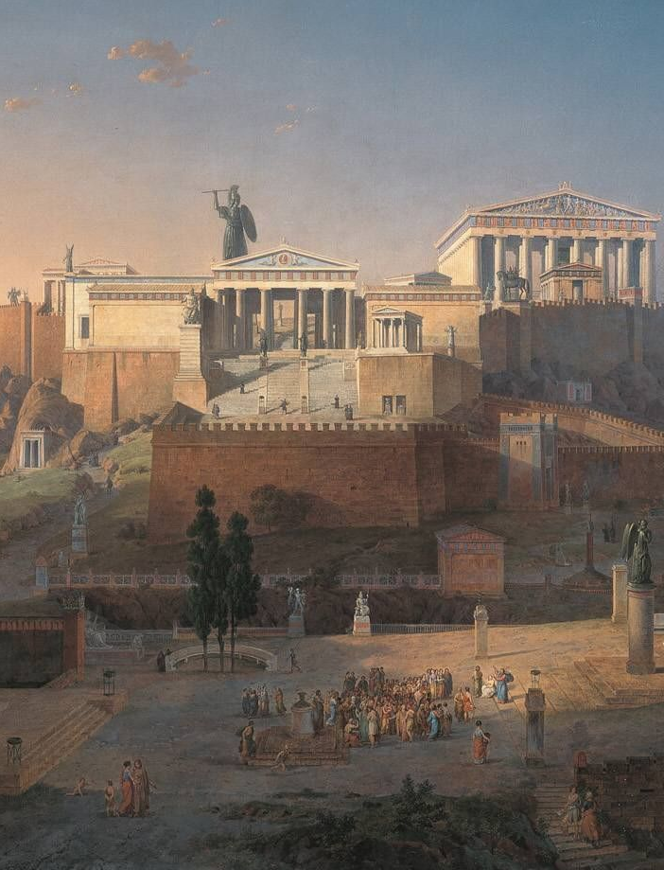
Классическая Греция
5-4 век до н.э.
Персидская и Пелопоннесская войны.

Slide 13
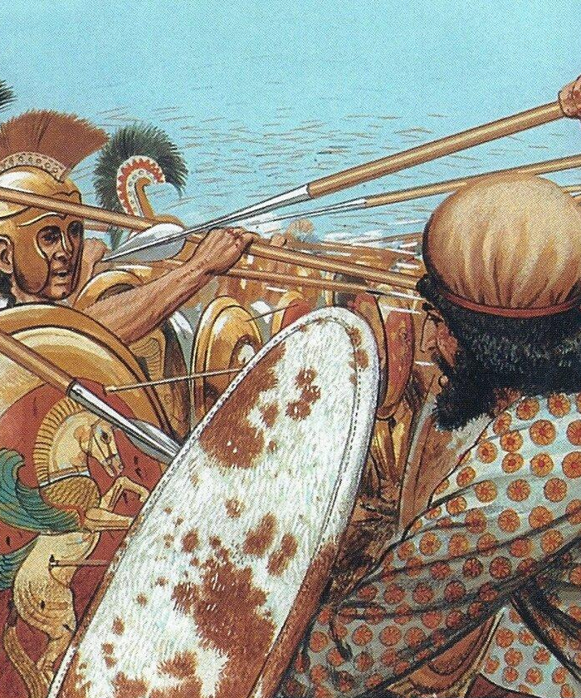
Классическая Греция
Персидская война
В 499 году до н.э. поднимается Ионическое восстание против Персидского контроля над Ионией.
В 494 году до н.э. Ионическое восстание подавлено царем Дарием в битве при Ладе.
В 492 году до н.э. начинается Персидское вторжение в Грецию, была подчинена Македония.
В 491 году до н.э. Персия посылает послов в Грецию с требованием подчиниться. Требования были приняты почти везде, кроме Афин и Спарты.
12 сентября 490 года до н.э. в результате битвы при Марафоне, вторжение было отбито.

Slide 14
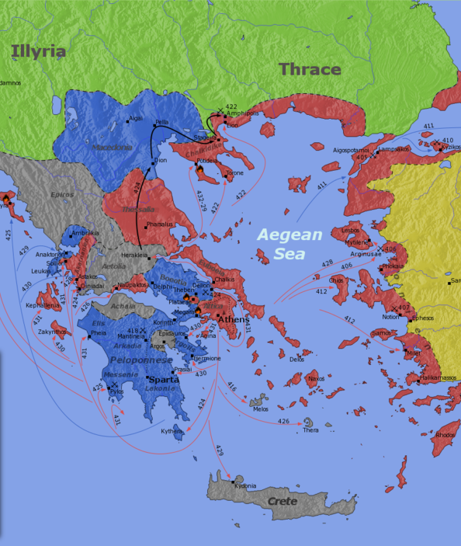
Классическая Греция
Пелопонесская война
В 431 году вспыхивает война между Делосским и Пелопоннесским союзами.
Первый этап – Архидамова война, 431-415 год до н.э.
415 год до н.э. – Никиев мир.
Второй этап – Декелейская война, 413-404 год до н.э.
Войны окончились Фераменовым миром.
Главное последствие войны – уничтожение Афинской суверенности и установление Спартанской местной гегемонии.

Slide 15
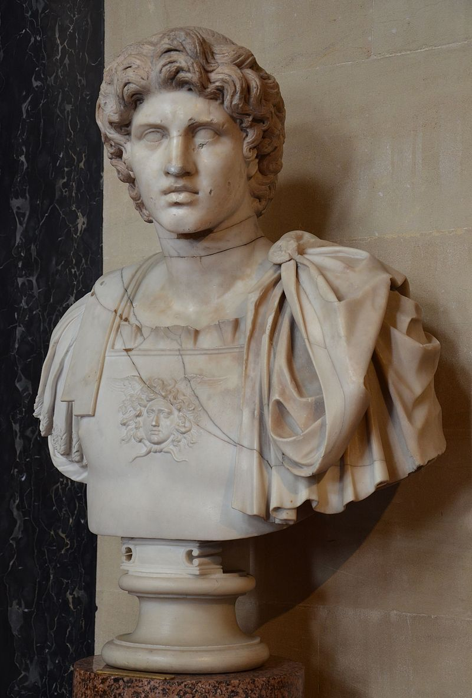
Эллинистическая Греция
4-1 век до н.э.

Slide 16
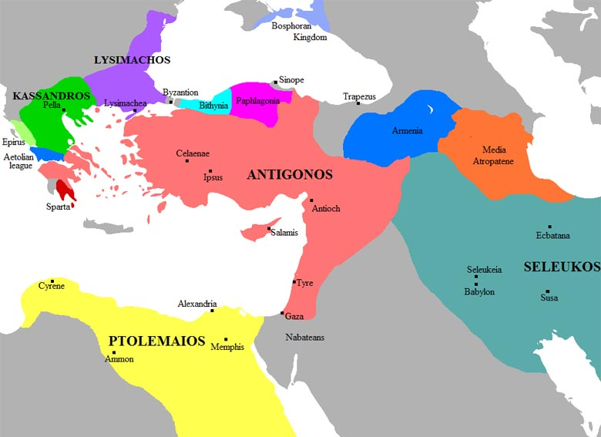
Эллинистическая Греция
Период эллинизма можно разбить на три составляющих:
Ранний эллинизм – период Правления Александра Македонского
Классический эллинизм – правление диадохов
Поздний эллинизм – завоевание Греции Римом
Период эллинизма сильно отличается от периода классической Греции. Он определяется уходом от полисной системы и централизацией власти.
Изменения, произошедшие в греческом укладе и культуре, были приведены в движение завоеваниями Александра Македонского.
Годы жизни Александра Македонского: 356-323 году до н.э. Его смерть является началом периода классического эллинизма.
В 202 году до н.э. Рим заканчивает войну с Карфагеном, и устремляет свой взор на восток.
Поздний эллинизм это период, оканчивающий древнегреческую историю, и дающий путь новому игроку на Средиземноморской арене – Риму.

Slide 17
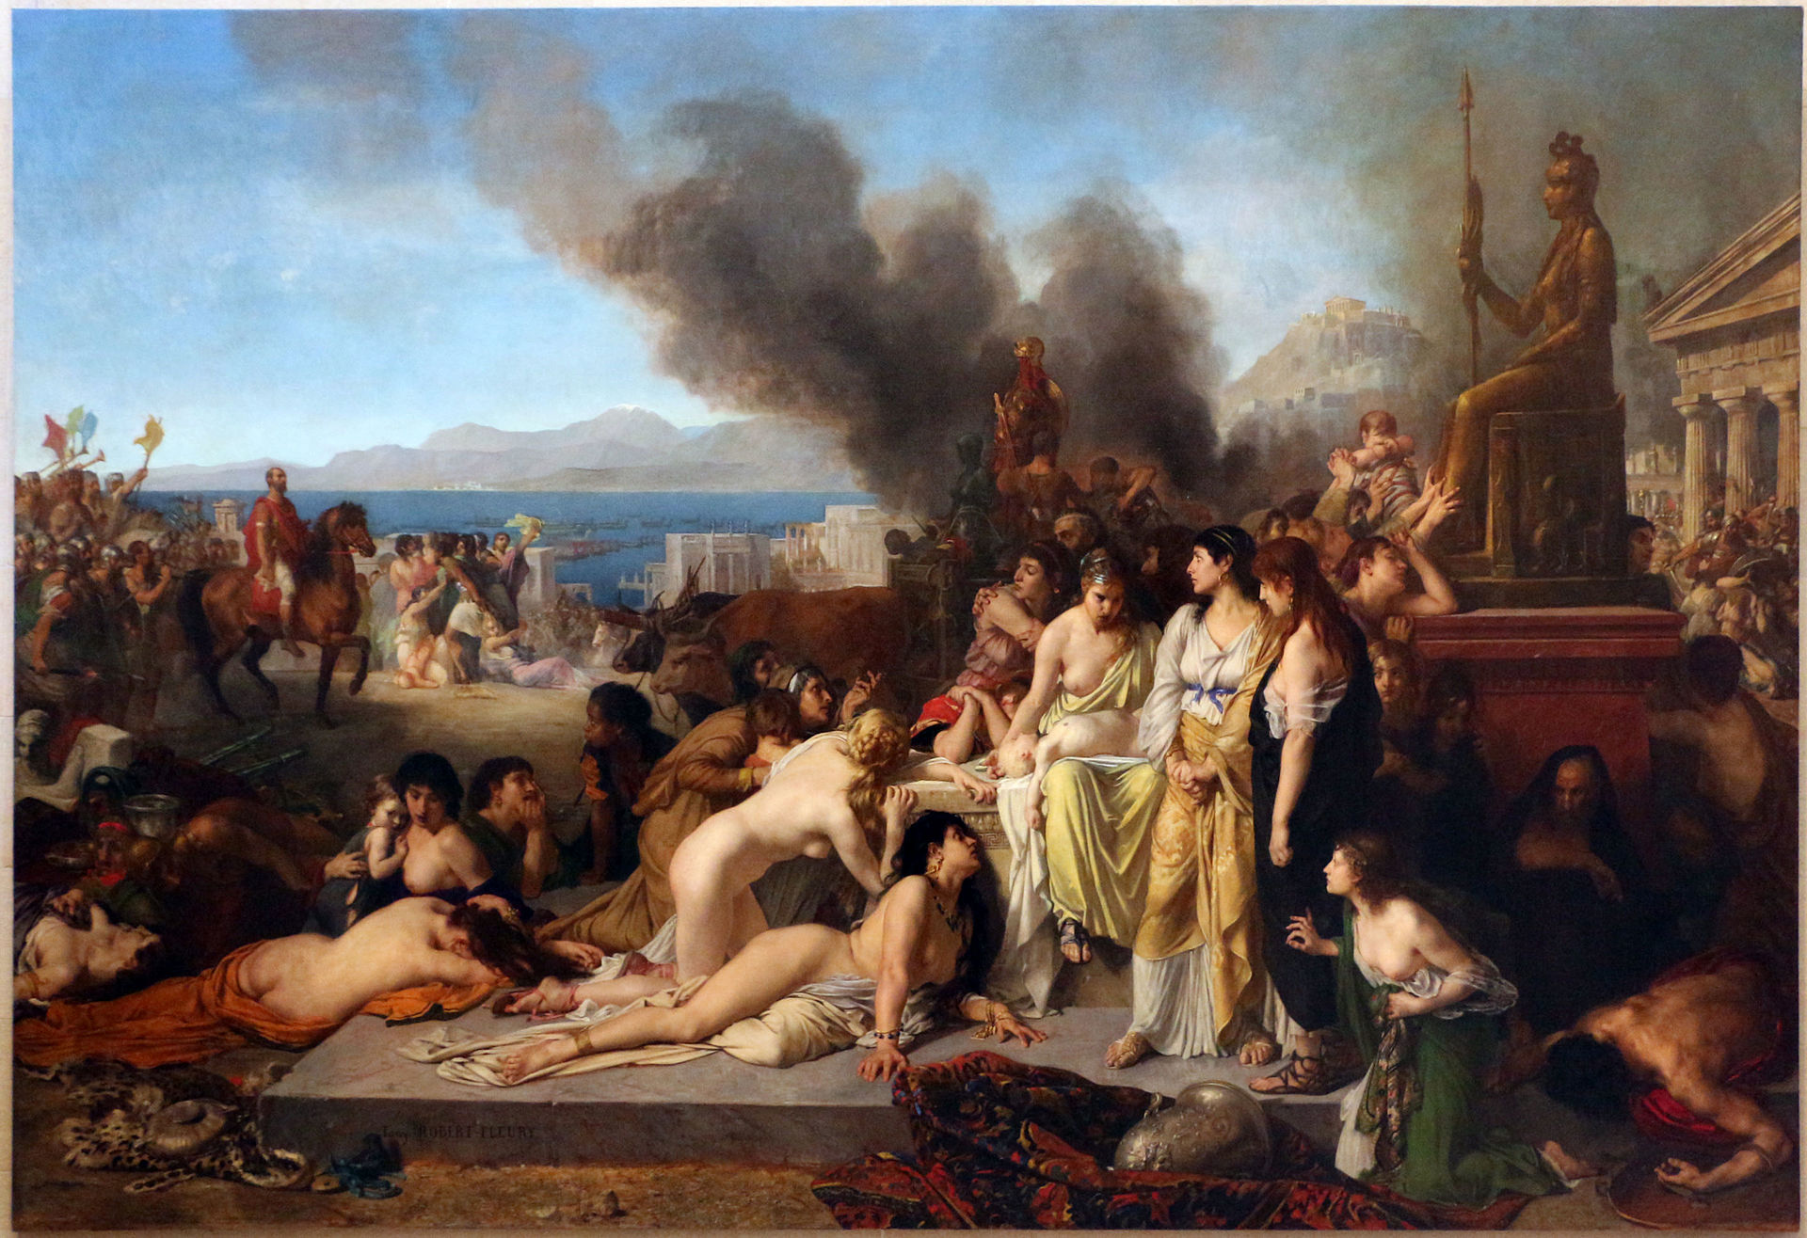
Полное завоевание Греции Римом утвердилось в результате Ахейской войны и падения Ахейского союза.
Конец древнегреческой истории

